Slide 1
一條越照越明的路
讀經﹕加拉太書3.10-14
2020/6/7 ACCCN
張麟至 牧師

Slide 2
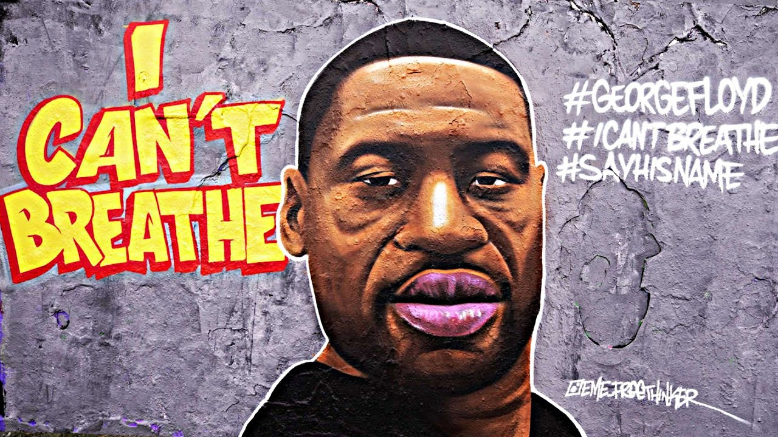
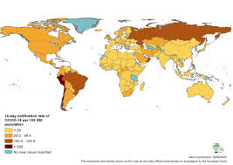
為世局把把脈
新冠病毒要流行到麼時候呢﹖
確診 678⁺/190⁺萬 死亡39^{+/}10.9⁺萬
種族衝突暴動…

Slide 3
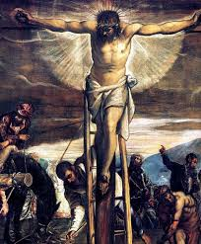
加3.10-14的鑰字說中了今日困局﹕
世界真落在「咒詛」之下﹔
3.10兩次說明人類落在咒詛
之下﹐3.13三次刻畫基督成
了咒詛﹐好將我們從咒詛下
拯救出來。若不從咒詛的角
度﹐很難體會救贖之愛的浩
大深廣。
Crucifixion (detail)
by Jacopo Tintoretto 1565

Slide 4
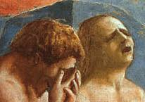
罪惡－多人可能沒什麼感覺..不過是道德心靈的感受﹐但咒詛就不同了。
疫情確診/死亡數字觸目驚心﹔
股市跌跌不休﹐企業倒閉
風潮﹐失業率攀升﹐威脅
庶民生活﹔警方黑箱操作
引發種族衝突…一言以蔽
之﹐咒詛。

Slide 5
在這短短經文裏﹐引用四處舊約經文﹕
v 申27.26 加3.10
哈2.4 加3.11
利18.5 加3.12
v 申21.23 加3.14
兩處與咒詛有關(v)﹐說明了我們落在怎樣的咒詛之下﹐以及怎樣脫離咒詛。

Slide 6
三段論方式議論「以行律法為本」與「以信為本」者﹐是截然不同的﹕
只有事事按律法而行﹐才可逃脫咒詛(10b﹐申27.26)。
然而﹐無人可事事做成合符律法之事(參11a)。
所以﹐凡以行律法為本的﹐都是被咒詛的(3.10a)。

Slide 7
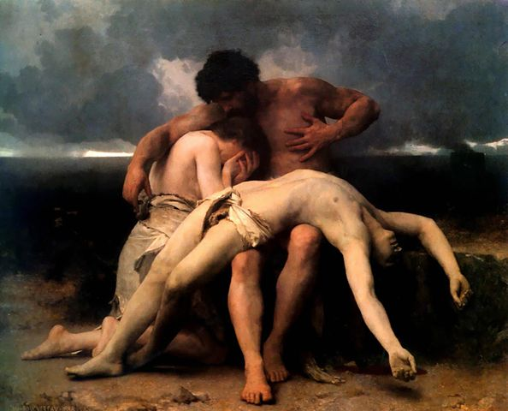
誠心積功德以追求人生的圓滿﹐結果也會落在咒詛之下﹗…一定要弄清楚。
稱義的教義或許沒有
切身的感覺﹐可是咒
詛已然臨身﹐就必須
認真以待了。
The First Mourning
(over the death of Abel)
by William Bouguereau 1888

Slide 8
對象究竟是誰﹖
凡(3.10 hosoi, pas)是指猶太人嗎﹖
我們(x3, 3.13-14)與外邦人似是對比的
受咒詛者＝猶太人＞外邦人
保羅習慣用「我們」來指選民的族群﹐本卷書亦如此(2.15-16﹐參3.23-25)。

Slide 9
用亞伯拉罕之約的觀念﹐來看救恩史。
指猶太人時﹐並未說外邦人在神救贖的涵蓋之外。「先是猶太人﹐後是希臘人」(羅1.16, 2.9-10, 9.4-5)＝神實施救恩族群的次序。但是基督救贖的每個行動﹐蒙恩者都一樣地囊括在內。

Slide 10
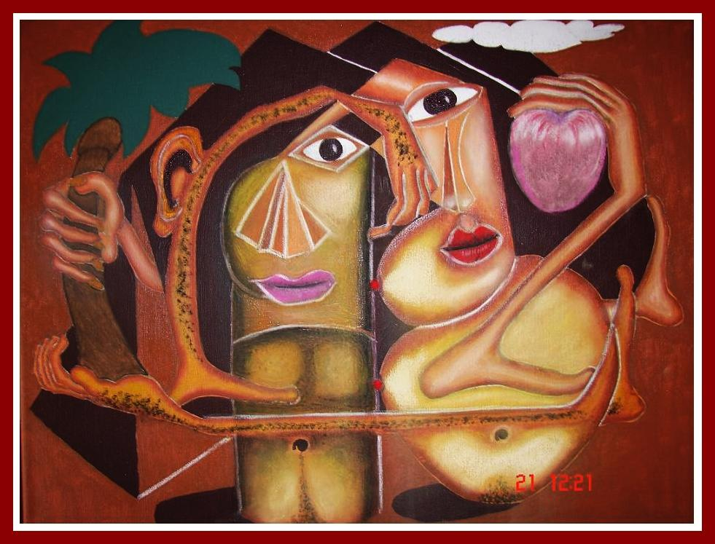
羅2.14-15顯示道德律其實是有效地銘刻在世人心中的。
神在伊甸園裏曾與亞當立約﹕
「他們卻如亞當背約﹐
在境內向我行事詭詐。」
亞當不但是犯罪﹐而且背約了﹔這點反證他與神立有盟約的。(何6.7)

Slide 11
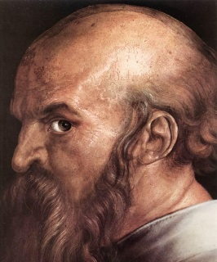
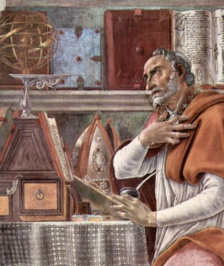
羅5.12-21－原罪論最主要的古典經文－對比亞當與基督﹐倆位分別是兩個盟約的立約人(federal man)。
伊甸園盟約在歷史上﹐聖奧古斯丁是最早指出來的。神的城﹕生命樹是一種聖禮(13.2)﹐神的第一個盟約是和亞當立的(16.27)。

Slide 12
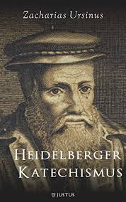
海德堡神學家 Ursinus在大教義問答(1561~62)裏﹐稱此約為創造之約﹐其條件為遵守道德律﹔後稱為工作之約。「人」一字取代了亞當﹐即認為這約是神和所有的人立的。這約有末世性的完美﹐與恩典之約並列為雙約神學。

Slide 13
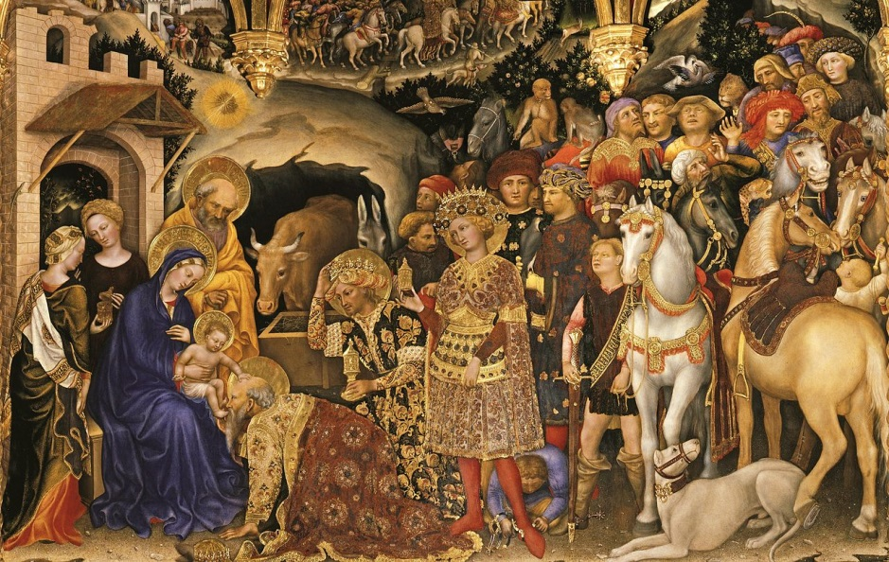
用工作之約的概念來讀加拉太書3.13-14的「我們」﹐一點問題都沒有﹐外邦人也包括在內﹐因為神在亞當裏和普世人類立約時﹐其道德律和神與亞伯拉罕等立約者﹐是一模一樣。主怎樣拯救
猶太人﹐主也照樣地拯救
我們外邦人。
Adoration of the Magi
by Gentile da Fabriano 1423 at Uffizi

Slide 14
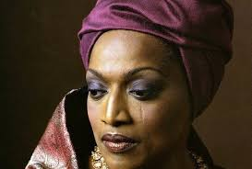
罪惡帶來咒詛
世人多承認有罪的。Jesse Norman到華府演唱(1988春)﹐驚人恩典壓軸。鏡頭在最重要一位人物臉上徘徊…他在流淚﹐默默哭著﹗
演奏廳變成了教堂。那人用眼淚說:「神啊﹐我是失喪的罪人﹐需要你的恩典。」
不久就爆發了醜聞。當事人早在良
心裏有掙扎了。
Jesse Norman→

Slide 15
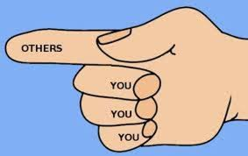
「當你用一個指頭指責人時﹐另外的四個指頭是指著你自己的﹗」人人皆有罪﹐在大多數人的認知裏﹐意味著人會犯罪的。可是聖經之光啟示我
們﹐因為我們是罪人﹐
所以我們會犯罪﹔而
這個內心之罪在神學
上叫做原罪。

Slide 16
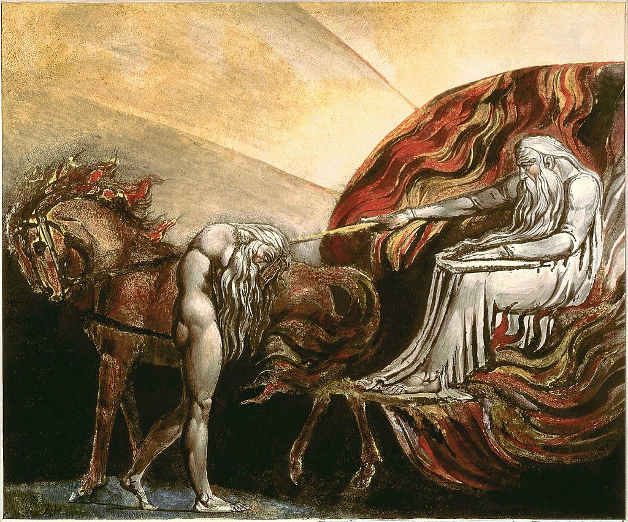
普世之人在亞當裏都有了原罪→背約者﹐我們破壞了心中的道德律…將創造之約/工作之約破壞了﹐都成了
背約者。結果受到約下
的咒詛。這正是我們每
天所看到糟得不得了的
現況。
God Judging Adam
by William Blake 1795

Slide 17
雅1.14-15描述人犯罪的過程﹕「^{1.14}但各人被試探﹐乃是被自己的私慾牽引誘惑的。^{1.15}私慾既懷了胎﹐就生出罪來﹔罪既長成﹐就生出死來。」它提及五個步驟﹐但我們應該再加上一個咒詛﹕
誘惑→懷胎→生出→長成→咒詛→死亡

Slide 18
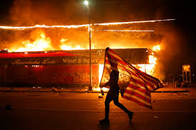
死亡一了百了﹐過去就算了﹐但咒詛叫人觸目驚悚。我不能呼吸事件(G. Floyd)可以伸張社會正義﹐但更易被野心份子操作為社會運動﹐藉機達到自
己的訴求﹑或發洩自己
的憤怒。後者就成為一
發不可收拾﹑社會買單
的咒詛了。

Slide 19
咒詛水銀瀉地(3.10b)
什麼是約下的咒詛呢﹖保羅在此引用了申命記27.26﹐這節經文射中了人類的要害。
「不堅守遵行這律法言語的﹐必受咒詛﹗百姓都要說﹕『阿們﹗』」
我們都不要做阿Q﹐粉飾太平。人生有歡樂﹐但是人生也有咒詛。

Slide 20
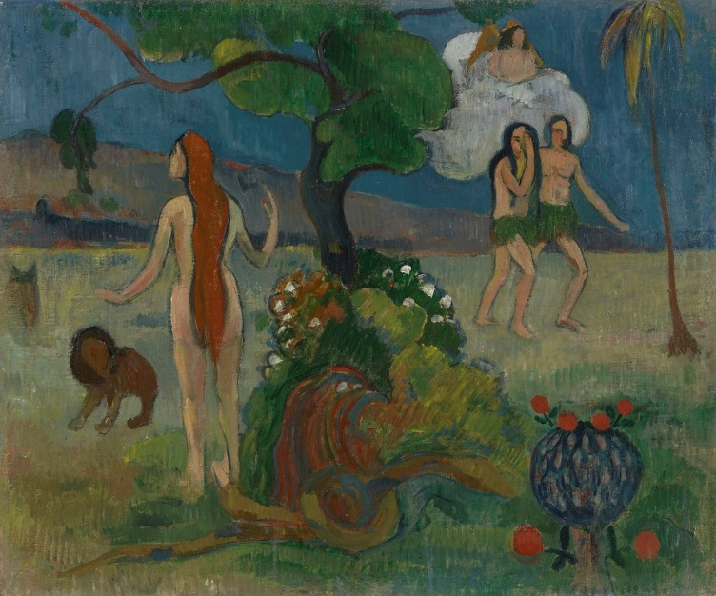
◎伊甸園的咒詛
創3.16是神對女人的判詞﹕
「我必多多加增妳懷胎的苦楚﹐
妳生產兒女必多受苦楚﹔
妳必戀慕妳丈夫﹐
妳丈夫必管轄妳。」
Paradise Lost
by Paul Gauguin c. 1890
at Yale University Art Gallery

Slide 21
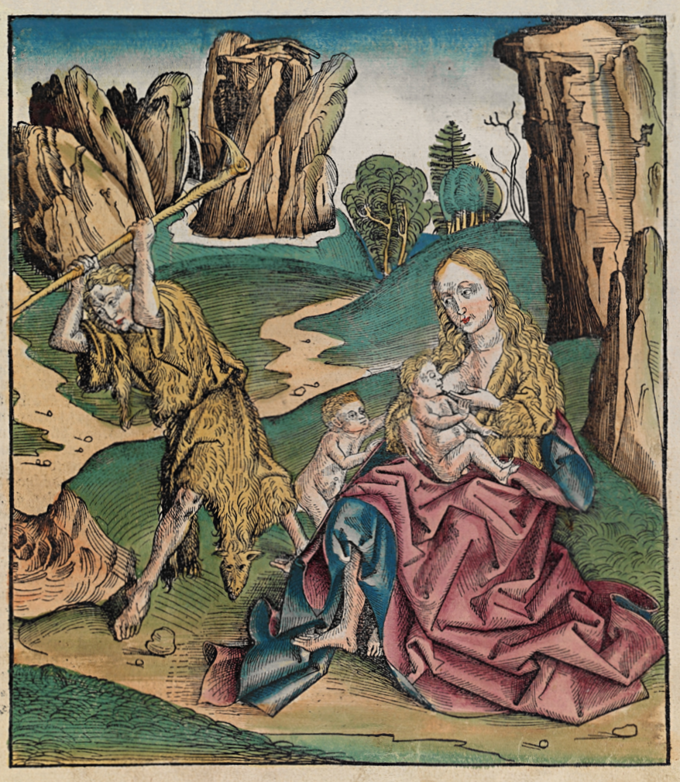
3.17-19是給男人的判詞﹕
「你既聽從妻子的話﹐
吃了我所吩咐
『你不可吃』的
那樹上的果子﹐
地必為你的緣故受咒詛﹐
你必終身勞苦才能從
地裡得吃的。

Slide 22
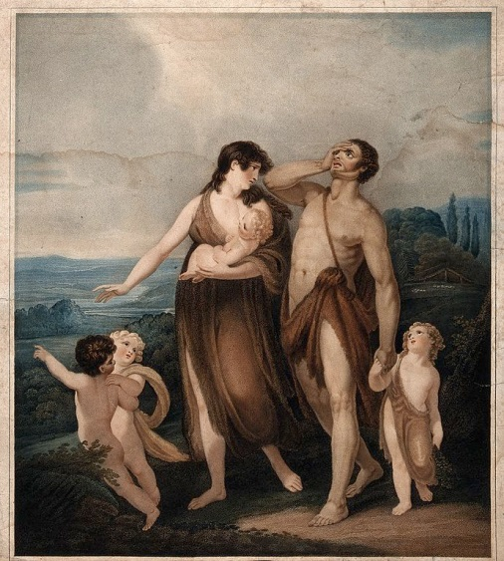
3.18地必給你長出荊棘和蒺藜來﹔
你也要吃田間的菜蔬。
3.19你必汗流滿面
才得糊口﹐
直到你歸了土﹐
因為你是從土而出的。
你本是塵土﹐
仍要歸於塵土。」
→婚姻與人生寫實逼真嗎﹖

Slide 23
傳道書用14對事件﹐刻畫人生萬花筒﹕
^{3.2} 生有時﹐死有時﹔
栽種有時﹐拔出所栽種的也有時﹔
^{3.3} 殺戮有時﹐醫治有時﹔
拆毀有時﹐建造有時﹔
^{3.4} 哭有時﹐笑有時﹔
哀慟有時﹐跳舞有時﹔
^{3.5} 拋擲石頭有時﹐堆聚石頭有時﹔
懷抱有時﹐不懷抱有時﹔

Slide 24
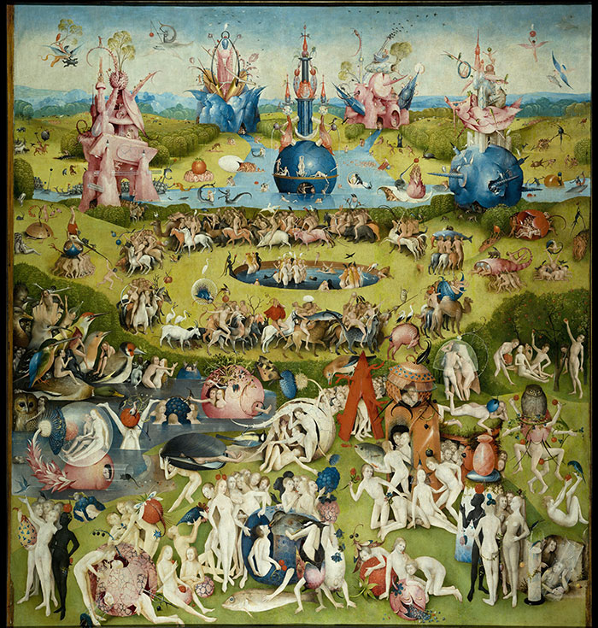
^{3.6} 尋找有時﹐失落有時﹔
保守有時﹐捨棄有時﹔
^{3.7} 撕裂有時﹐縫補有時﹔
靜默有時﹐言語有時﹔
^{3.8} 喜愛有時﹐恨惡有時﹔
爭戰有時﹐和好有時。
→真實人生半在咒詛下﹗
若沒神恩﹐怎樣活下去﹖
Garden of Earthly Delights
by Hieronymus Bosch

Slide 25
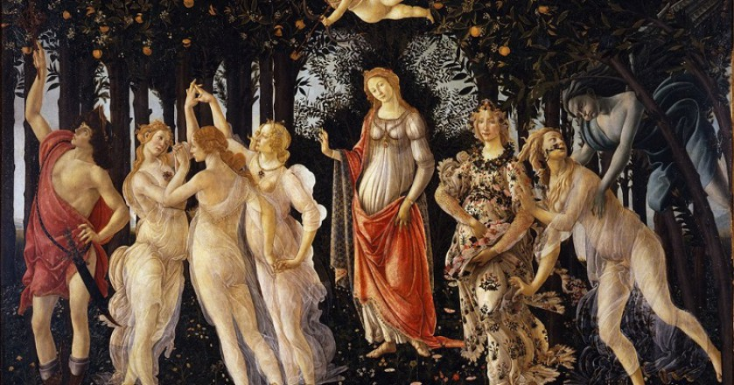
但我們也不否認﹐人生有時是「彎曲的﹐不能變直﹔/ 缺少的﹐不能足數」(傳1.15﹐參7.13)﹐為什麼﹖畢竟我們今天仍是在曾經毀約而
受的咒詛之下﹐
真正的完美還要
等到將來。
La Primavera
by Sandro Botticelli c.1482

Slide 26
◎以巴路山宣告
西乃山之約是亞伯拉罕之約的延續與附件(出24章)﹐約書即20-23章﹐核心是十誡。摩西再登山領取啟示﹐令上加令﹑律上加律﹐為使更深入明白神旨。摩西五經即律法書﹔與神立約﹐它即約書﹐要謹守遵行。

Slide 27
以色列人準備進迦南時﹐與神更新西乃山之約。不久過河﹐將要在示劍旁的基利心山與以巴路山﹐分別宣告
神的祝福與咒
詛(申27.12-13)。惟有十二
咒詛內容寫下
(27.14-26)。

Slide 28
◎人類咒詛四駒
摩西詮釋祝福(28.3-6, 7-14)與咒詛(16-19, 20-57)的細節。兩者2:7。在此刻畫各種咒詛之光景﹐於今仍是警惕﹐因為人性沒有改變。其實啟示錄大講背約而有的咒詛﹐簡而言之﹐四大項﹕刀劍﹑饑荒﹑瘟疫﹑野獸(啟6.8c)﹐第四樣指的是暴政﹐殺的人可以比前三者更凶狠殘暴。對應著啟示錄四騎士(6.1-8)﹕白馬(瘟疫)﹑紅馬(戰爭)﹑黑馬(饑荒)﹑灰馬(暴政)。

Slide 29
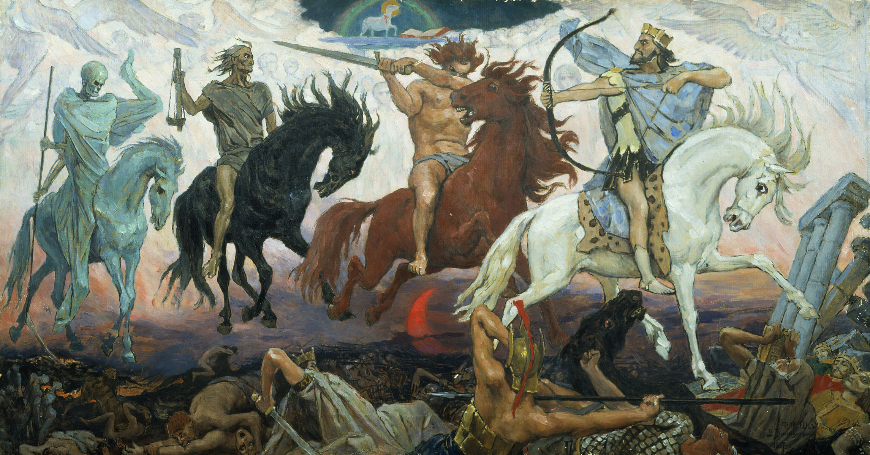
Four Horsemen of the Apocalypse by Viktor Vasnetsof 1887

Slide 30
◎神在暗中審判(申27.15, 24)
咒詛有神的手在其中運作。「人在做﹐天在看。」有一字眼十分重要﹕暗(setheir)。別人不一定看得到我的罪行﹐但神看得一清二楚﹐且會審判。「善有善報﹐惡有惡報﹔若是不報﹐時候未到。」

Slide 31
所以咒詛可以說是神藉世上所發生的事情﹐施行對人類諸般罪惡的審判。神無需檢察官來起訴﹐神不要陪審團告訴祂這案例有罪還是無罪﹐神也不要法官來量定刑罰的輕重﹐神在各樣的咒詛中按祂的旨意行事。這並不是末日的大審﹐只是現世報而已。

Slide 32
人類惟一盼望(3.13)
◎基督成了咒詛
申21.23叫我們從另一角度認識十架基督﹐及救贖奧祕。分詞「作成」(genomenos)是過去式關身語態﹐非被動﹐主甘心樂意成為咒詛。「沒有人奪我的命去﹐是我自己捨的。我有權柄捨了﹐也有權柄取回來。這是我從我父所受的命令。」(約10.18) 這是救贖威力之所在﹐主甘心樂意將命捨了。

Slide 33
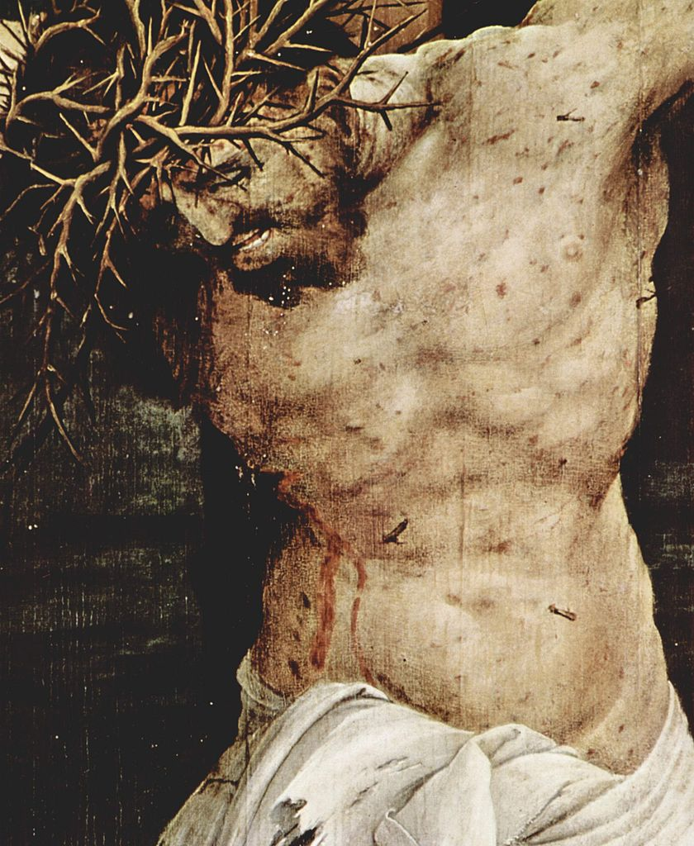
捨到…「且死在十字架上」(腓2.8c)﹐這是第二位格之神「虛己」的極致。藉著承受我們的罪惡及咒詛﹐祂死在神公義的審判之下。祂在十架上哀嚎﹐「但我是蟲﹑不是人。」(詩22.6a)
The Crucifixion (detail)
by Matthias Grünewald 1523~24
at Staatliche Kunsthalle, Karlsruhe, Germany

Slide 34
十架基督的心路歷程(腓2.6-8)﹕
祂有神的形像
不以與神同等為強奪的
反倒虛己
取了奴僕的形像
成為人的樣式
卑微順服以至於死
且死在十字架上

Slide 35
申21.23讓我們看到「死在十字架上」的涵意﹕「凡掛在木頭上的﹐都是被咒詛的。…因為被掛的人是在神面前受咒詛的。」不可過夜﹐當日掩埋﹐免得玷污地業。屍首掛在木頭上曝曬﹐叫公義的憤怒可以止息。耶穌之死﹐是死在神的咒詛之下﹗因此﹐祂發出了「我的神﹑我的神﹐為什麼離棄我﹖」的哀嚎(太27.46﹐詩22.1a)。祂是蟲﹑祂成了咒詛﹐這是十字架的最低點。

Slide 36
◎救恩更深涵義
基督怎樣拯救我們脫離罪惡﹖祂成為「神的羔羊﹐背負世人罪孽的。」祂怎樣拯救我們脫離咒詛呢﹖「基督既為我們成了咒詛﹐就贖出我們脫離律法的咒詛。」這是一個神聖的交換﹐正如擘餅時常有的思念﹕祝福我享﹐咒詛祂受。

Slide 37
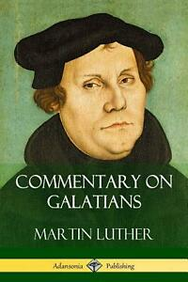
路德在加拉太書註釋裏﹐
講解十分精闢﹕
基督你是我的罪孽與咒詛﹐尤有甚者﹐「我是你的罪惡﹑你的咒詛﹑你的死亡﹑你該受的神的忿怒﹑你的地獄」﹔相反的﹐你是我的公義﹑我的福份﹑我的生命﹑我的神的恩惠﹑我的天堂。

Slide 38
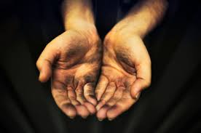
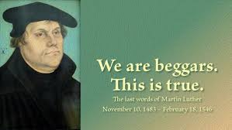
路德把林後5.21的話－「神使那無罪的﹐替我們成為罪﹐好叫我們在他裡面成為神的義。」－帶到更深的層面﹐也讓我們更深地瞭解保羅所詮釋的稱義的教義﹐不僅解決了罪惡﹐也澈底消除了罪惡所帶來的咒詛。

Slide 39
◎基督開啟新境(加3.14)
兩個ἵνα所引導子句﹐啟示十架的果效﹕亞伯拉罕的福氣＋所應許的聖靈。
兩個小片語﹕在基督耶穌裏＋憑信心﹐前者是客觀的﹐主作成的﹐我們白白承受﹔後者雖是神白白的恩典﹐但要主觀地介入。

Slide 40
在基督耶穌裏﹕表達救恩所在的位置。基督復活了﹐開闢了新天地﹐「看哪﹐我將一切都更新了。」有「屬天的各樣屬靈的福氣」(弗1.3)﹐長達12節的句子告訴我們三一神在基督裏賜下什麼福氣。
九寨溝旅遊會得賞美疲勞﹐因為太美了﹐人間沒有的﹐美得叫你疲倦﹑美到不行。

Slide 41
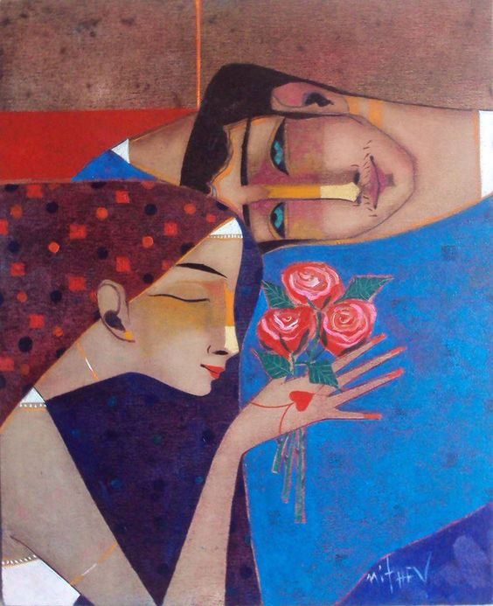
在基督新境界裏﹐我們也會得到類似的賞美疲勞﹐用聖經的話來說﹐這是「思愛成病」(歌2.5)。

Slide 42
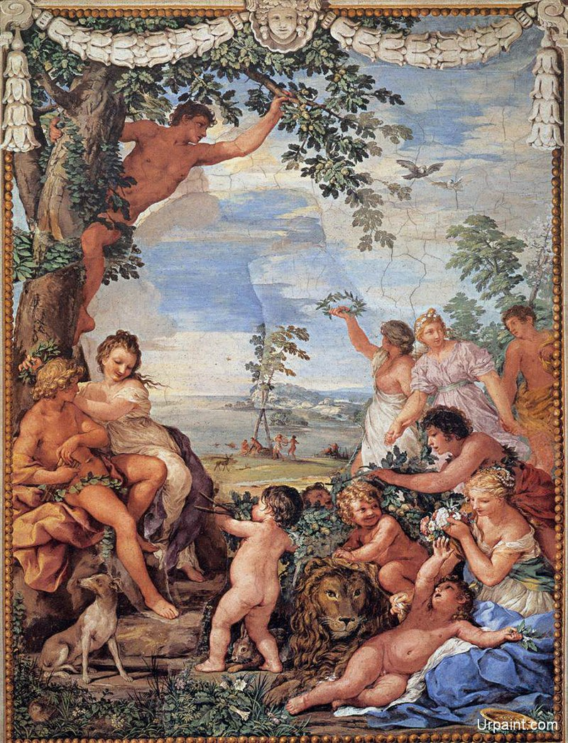
變咒詛為祝福(3.14)
在基督裏﹐咒詛都過去了(參啟21.4)﹐化為祝福﹐可是你要主觀地參與。

Slide 43
◎信心乃是關鍵
信心像鑰匙﹐將天門打開﹐引領進入新天地。(1)它是神所賜的禮物(弗2.8)﹐耶穌是信心的創始與成終者(來12.2)﹔(2)「神的命令就是叫我們信祂的兒子耶穌基督的名。」(約壹3.23a) 悔改與相信是雙生的﹐因此「神…如今卻吩咐各處的人都要悔改。」(徒17.30)

Slide 44
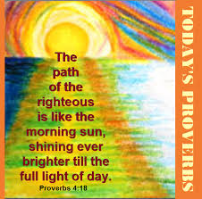
太多經文叫我們起來信靠主(約3.15-16)﹐以信為本的路是一條越照越明的路﹕
「但義人的路好像黎明的光﹐
越照越明﹐直到日午。」
(箴4.18)

Slide 45
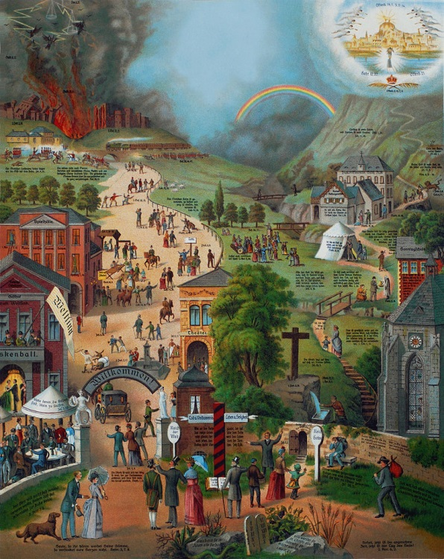
與之對比的是箴14.12 ﹕
「有一條路人以為正﹐
至終成為死亡之路。」
以信為本：以行為本的最好寫照。一條路是除去咒詛﹑引進屬天的祝福﹐另一條路是追求塵世的祝福﹑卻為咒詛所困。
The Broad & the Narrow Path
by Charlotte Reihlen 1866 and Paul Beckmann

Slide 46
◎福音臨到外邦
這是大使命﹐蘊藏在亞伯拉罕之約裏。咒詛一旦除去﹐福音就廣傳到萬邦。這福第一乃指稱義之福﹕「大哉敬虔的奧秘﹐無人不以為然﹐就是﹕神在肉身顯現﹐被聖靈稱義﹐被天使看見﹐被傳於外邦﹐被世人信服﹐被接在榮耀裡。」(提前3.16)
→你可指著基督歌唱﹐也可指著永生神的教會說的﹐因為這是敬虔奧祕之所在。

Slide 47
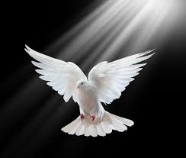
◎得著應許聖靈
第二子句﹕神的兒女得著聖靈的應許﹐這是救恩福份最主要的成份。聖靈是救恩的印記﹑是走天路的恩膏﹑是得基業的質/憑據(林後1.21-22)﹐也是使人剛強的嘆息(羅8.26-27﹐林後12.9-10)。

Slide 48
神在末日審判時﹐是看人「隱密事」(羅2.16﹐林前4.5)﹔神在今日也是。
申命記27-28章的祝福與咒詛﹐都是現世報﹗
身為神的兒女當聖潔﹐好成為眾人的祝福。神在暗中察看﹐必然報答或管教(太6.4, 6, 18)。順服神也一樣在暗中﹑在心中﹑在心思意念裏。
→成聖不只是在行為層面﹐更是深入動機內。這正是聖靈今日在做的工作。

Slide 49
登山寶訓詮釋十誡的洞見(太6.21-48)﹕
在暗中﹗
第六誡不可殺人﹐連怒氣恨意都不可有。第七誡不可姦淫﹐連起心動念都不可有。第九誡不可背誓﹐言語要誠實準確﹐是就說是﹐不是就說不是﹐不要似是而非﹑誤導人。「以眼還眼﹐以牙還牙」是天然人做的事﹐我們卻遵守第二里路的原則。「當愛你的鄰舍﹐恨你的仇敵」也是天然人的反應﹐我們要超越…

Slide 50
保羅的座右銘﹕
被人咒罵﹐我們就祝福﹔
被人逼迫﹐我們就忍受﹔
被人毀謗﹐我們就善勸。
林前4.12-13
擁有亞伯拉罕之福與應許之聖靈的人﹐以此共勉﹗

